Slide 1
IX CONGRESO DE LA AADEA
Nefropatía lúpica pediátrica
Unidad de Nefrología Pediátrica. UGC Pediatría
Unidad Reumatología Pediátrica. UGC Reumatología
Hospital Universitario Reina Sofía. Córdoba

Slide 2
JUSTIFICACIÓN
LES
pediátrico
Impacto
Nefropatía
Infrecuente
Manejo
Notes:
LES es una enfermedad rara en la edad pediátrica. Menos de la mitad de los niños presentan nefropatía al comienzo de la enfermedad y hasta el 80% (con más frecuencia que en la edad adulta) la desarrollan durante la evolución. La nefropatía ensombrece el pronóstico y ocasiona un fuerte impacto en el desarrollo físico y psicosocial del niño.
El manejo clínico de estos pacientes es complicado y a pesar del esfuerzo de las sociedades científicas por definir y estandarizar los criterios diagnósticos y las recomendaciones de tratamiento, estos criterios no siempre se adaptan a la edad pediátrica (por ej la definición de la proteinuria no ajustada a la superfice corporal) o se recomiendan tratamientos “off label” o no aprobados para su uso en niños con dosis no ajustadas a la edad/peso o SC
Incidencia en niños 0,36-0,9/100000 niños/año. Morbilidad 3,3-24/100000 niños/año
La nefropatía es más frecuente y suele estar presente al debut de la enfermedad (La nefritis lúpica aparece en el 50-70% de los adultos y 37-82% de los niños (ref Polaco). En los estadíos iniciales del lupus los síntomas clínicos de NL están en el 25-40% de los pacientes, más frecuente en niños que en adultos)
Es más grave que en la edad adulta con una considerable morbimortalidad y fuerte impacto de la enfermedad y de su tratamiento en el desarrollo físico y social del niño
Sin embargo los estudios a largo plazo son escasos, pocos ensayos clínicos lo que hace que las recomendaciones de las guías están basadas en extrapolaciones de los resultados de los adultos, difícil encontrar definiciones y dosificaciones específicas para la edad pediátrica
El objetivo del tratamiento es conseguir la remisión clínica de la enfermedad, prevenir los brotes y mejorar la supervivencia y calidad de vida con los menores efectos secundarios.

Slide 3
OBJETIVO
Evolución largo plazo
Nefropatía lúpica
< 16 años HURS del 2000-2017
Notes:
LES pediátrico < 16 años
LES juvenil de 16-20 años

Slide 4
Consulta multidisciplinar
Estudio retrospectivo
Análisis descriptivo
Notes:
Este trabajo (q yo presento) se ha podido llevar a cabo por la colaboración de los profesionales que trabajan en la consulta multidisciplinar de Reumatología y nefrología pediátrica en funcionamiento desde año 2000… segumiento clínico conjunto de los pacientes pediátricos con LES
Apoyo Anatomía patológica para diagnóstico histológico
Hemos realizado un estudio retrospectivo unicéntrico mediante la recogida de datos de las historias clínicas (busqueda en los sistemas de información del centro)
Análisis descriptivo

Slide 5
PACIENTES Y MÉTODOS
2000-2017
Hospital Universitario Reina Sofía
< 16 años
LES
Nefropatía lúpica

Slide 6
Variables
Demográficos
Clínicos
SLEDAI
Biopsia renal
Tratamiento inducción mantenimiento coadyuvante
Evolución
Analíticos

Slide 7
RESULTADOS
10 pacientes
1V/9M
caucásica
Edad mediana 12,39años (3,25)
SLEDAI
> 25: 9
15-25
<15: 1
2 L catastróficos
1 Neurológica
Antifosfolípido
9 anticuerpos antifosfolípido
6 Síndrome antifosfolípido
Notes:
No datos de prevalencia ni incidencia
Raza caucásica

Slide 8
Distribución
Notes:
26 LES distribuidos de forma desigual por quinquenios con % variable de nefropatía lúpica entre 30 y 60% de afectacíón renal

Slide 9
Nefropatía lúpica
Aparición
Al debut (8)
Tras 3,28 años (2)
Síntomas
HTA o tratamiento (4)
Alteración sedimento (10)
Proteinuria (8)
Rango nefrótico (5)
Daño renal agudo (1)
Notes:
2 debutó la nefropatía tras 3,28 años de mediana de debut del LES (una paciente 5,41 años MJAD la más joven y otra 1,16 años del debut YB)

Slide 10
Biopsia renal
10
9 al diagnóstico
1 demorada 2,5 años

Slide 11
Biopsia renal
Herramienta diagnóstica
Técnica segura y eficaz
Diagnóstico Pronóstico Tratamiento
Notes:
La biopsia renal es una herramienta diagnóstica de gran valor en las enfermedades renales en las que los marcadores clínicos y analíticos no son suficientes para establecer un diagnóstico, pronóstico o tratamiento dirigido.
Es una técnica segura y eficaz

Slide 12
Biopsia renal
Percutánea
9/10
COMPLICACIÓN
Blanca
Quirúrgica
1/10
COMPLICACIÓN
Absceso
Notes:
En todos los pacientes se realizó la biopsia renal ante la sospecha de nefropatía lupica
En 9 pacientes de realizó percutánea, no se obtuvo material diagnóstico suficiente en una paciente que hubo que repetir posteriormente, realizándose sin complicaciones
En 1 se realizó por técnica quirúrgica abierta, el más antiguo con s. catastrófico. Presentó una sepsis clínica de posible origen en un absceso renal en la herida quirúrgica
En los pacientes que recibían antiagregación/anticoagulación hubo que ser suspendida valorando individualmente el riesgo de sangrado/trombosis, sustituyéndose por heparina sódica en perfusión en los de mayor riesgo. Se suspendía 6 horas antes de la biopsia y se reiniciaba a las 12 horas si no había signos de sangrado con un estricto control clínico y analítico
En una paciente

Slide 13
Biopsia renal
Riesgo sangrado
No complicaciones mayores
Notes:
A pesar de que las complicaciones hemorrágicas son las más frecuentes, no registramos ninguna complicación mayor que requiriese intervención

Slide 14
Biopsia renal
Demora
Riesgo sangrado
Hospitalización
Modificación antiagregación / anticoagulación
Notes:
El mayor riesgo de sangrado en nuestros pacientes por recibir anticoagulación (4 en el momento de la biopsia) ocasionó una demora en la realización de la biopsia en 1 paciente, mayor tiempo de hospitalización del habitual en la biopsia renal para control analítico y clínico y modificación de la antiagreagación y anticoagulación
Se recomienda suspender la medicación anticoagulante y antiagregante una semana antes, valorando en cada caso el riesgo de trombosis y la posible necesidad de tratamiento temporal con heparina de bajo peso molecular o intravenosa en los pacientes de más riesgo.
La heparina de bajo peso molecular se suspende las 24 horas previas de la biopsia, mientras que la heparina intravenosa 6 horas antes y se reinician a las 48 horas, al igual que el tratamiento antiagregante valorando individualmente el riesgo de sangrado y bajo una estrecha vigilancia clínica.

Slide 15
Histología ISN/RPS
Notes:
La nefritis lúpica se debería clasificar según clases histológicas definidas en 2003 por la International Society of Nephrology (ISN) y la Renal Pathology Society (RPS) (NG).

Slide 16
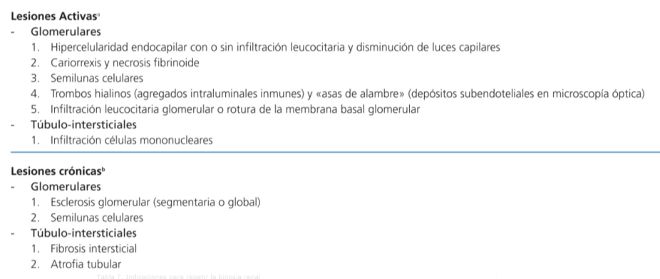
Índices de actividad/cronicidad
4,5/24 (1-14)
0/12 (0-2)

Slide 17
Tratamiento
INDUCCIÓN
MANTENIMIENTO
COADYUVANTE

Slide 18
INDUCCIÓN
MANTENIMIENTO
COADYUVANTE
Tratamiento
Año | 3-6 meses | 3 años | Largo plazo
2000 | Bolos MP Bolos CFM 500-1200 mg/m2 mes | Prednisona decreciente CFM/3 meses 1-3 años Azatioprina | Hidroxicloroquina AAS/Acenocumarol Antiproteinúrico
>2009 | Bolos MP MMF 1200mg/m2 | Prednisona decreciente MMF Azatioprina
PLASMAFÉRESIS
DIÁLISIS
Notes:
La descripción sistemática de las pautas de tratamiento resulta compleja debido a las diferencias en función de la situación clínica de cada paciente y a la afectación funcional e histológica del riñón

Slide 19
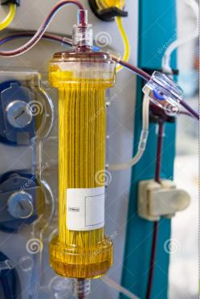
N= 10
Clase II
2
Clase III
2
Clase IV
5
Clase V
1
Pred
1
MP
MMF
1
MP
MMF
5
MP
CFM
2
MP
CFM
1
INDUCCIÓN
PLASMAFÉRESIS + Ig 2
DIÁLISIS 1
Pred
1
Pred
MMF
1
Pred
MMF
5
Pred
CFM
2-1
Pred
MMF
1
Pred
1
MANTENIMIENTO
Hidroxicloroquina 10
AAS 4 /Acenocumarol 6
IECA2/ARA2 2/Nifedipino 1
ADYUV

Slide 20
Evolución
REMISIÓN
100% remisión completa
SLEDAI < 15 (1,5)
RECURRENCIAS
Leves
Proteinuria transitoria
TRATAMIENTO
Suspendido inmunosupresor
2 continúan (< 3 años)

Slide 21
Consumo de complemento

Slide 23
Situación actual
N= 10
t seguimiento 4,75 años
> 18 años (18,15 a)
7
< 18 años
3
23,33 años
16,16 años
REMISIÓN
sin inmunosupresor
REMISIÓN
< 3 años tratamiento
2 MMF
Notes:
El tiempo mediano de seguimeinto en la Unidad multidisciplinar fue de 4,75 años.
8 pacientes adultas fueron dadas de alta a la mediana edad de 18,15 años (entre los 13 y los 20 años) y continuan seguimiento clínico en Reumatología con edad mediana de 23,33 (20,91-31,16))
3 pacientes son < 18 años (edad mediana de 16,16 años (..)?? Son Marta, celia y Estrella), una de ellas no recibió tratamiento IS y la otra continua con el mantenimiento

Slide 24
CONCLUSIONES
Buena evolución
Remisión
Siglo XXI

Slide 25
Evidencia científica
Inmunosupresores
Infecciones
Abordaje multidisciplinar

